Slide 1
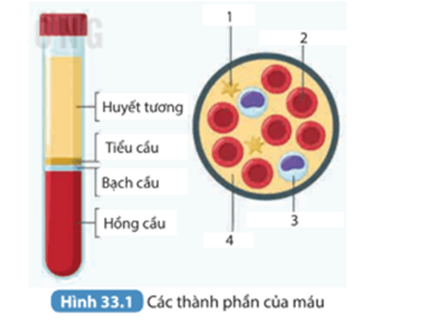
Tiết 9- Bài 33: MÁU VÀ HỆ TUẦN HOÀN
CỦA CƠ THỂ NGƯỜI .
I. Máu
I.1. Các thành phần của máu

Slide 3

Thành phần của máu |  | Đặc điểm cấu tạo | Chức năng
Vận chuyển các chất (Chất dinh dưỡng, chất hòa tan, chất thải..)
- Lỏng, màu vàng nhạt
- Chiếm 55 % thể tích máu
- Gồm chủ yếu nước, chất dinh dưỡng và các chất hòa tan khác
(4) Huyết tương
(1)
Tiểu cầu
- Kích thước nhỏ, không nhân
- Chiếm <1% thể tích máu
Tham gia vào quá trình đông máu
Các tế bào máu
(2)Hồng cầu
- Màu hồng, hình đĩa, lõm 2 mặt, không nhân
- Chiếm khoảng 43% thể tích máu
Vận chuyển Carbondioxide và Oxy gen
(3)Bạch cầu
- Có thể tích khá lớn, có nhân, không màu
- Chiếm <1% thể tích máu
Bảo vệ cơ thể

Slide 4

Tiết 9- Bài 33: MÁU VÀ HỆ TUẦN HOÀN
CỦA CƠ THỂ NGƯỜI .
I. Máu
I.1. Các thành phần của máu
Máu gồm huyết tương và các tế bào máu (Hồng cầu, bạch cầu và tiểu cầu).
Chức năng các thành phần của máu:
+ Huyết tương giúp vận chuyển các chất.
+ Hồng cầu: Chứa huyết sắc tố vận chuyển Oxygen và carbon dioxide.
+ Bạch cầu: Tham gia bảo vệ cơ thể.
+ Tiểu cầu: Có vai trò quan trọng trong đông máu

Slide 5
Tiết 9- Bài 33: MÁU VÀ HỆ TUẦN HOÀN
CỦA CƠ THỂ NGƯỜI .
I. Máu
I.2. Miễn dịch và văc xin:

Slide 6
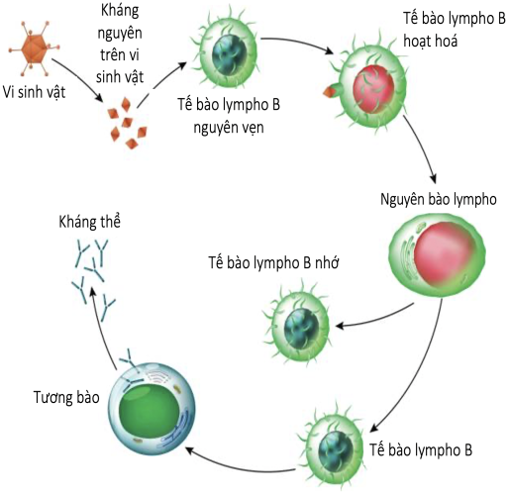
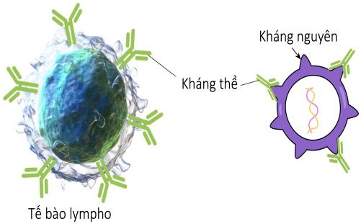
Tiết 9- Bài 33: MÁU VÀ HỆ TUẦN HOÀN
CỦA CƠ THỂ NGƯỜI .
I. Máu
I.2. Miễn dịch và văc xin:

Slide 7
Tiết 9- Bài 33: MÁU VÀ HỆ TUẦN HOÀN
CỦA CƠ THỂ NGƯỜI .
I. Máu
I.2. Miễn dịch và văc xin:

Slide 8
Quan sát đoạn video và tiếp tục trả lời câu hỏi:
Câu 4: a. Hoạt động miễn dịch của cơ thể có sự tham gia của những tế bào nào?
b. Điền thông tin loại tế bào phù hợp với thông tin tương ứng dưới đây:- .....(1).......đến bắt và tiêu hóa mầm bệnh khi chúng mới đến xâm nhập.
- ......(2)..... tạo ra các hàng rào bẫy và giết các vi khuần.
- .....(3)...... và ......(4)....... tham gia vào quá trình tạo ra kháng thể để bất hoạt và tiêu diệt mầm bệnh.
- ......(5)........ có khả năng ghi nhớ mầm bệnh để tiêu diệt chúng lần sau.

Slide 9
a. Hoạt động miễn dịch của cơ thể có sự tham gia của các tế bào bạch cầu
b. Điền thông tin loại tế bào phù hợp với thông tin tương ứng dưới đây:
- Đại thực bào đến bắt và tiêu hóa mầm bệnh khi chúng mới đến xâm nhập.
- Bạch cầu trung tính tạo ra các hàng rào bẫy và giết các vi khuần.
- Tế bào Limpho B và tế bào Limpho T tham gia vào quá trình tạo ra kháng thể để bất hoạt và tiêu diệt mầm bệnh.
- Tế bào Limpho T có khả năng ghi nhớ mầm bệnh để tiêu diệt chúng lần sau

Slide 10
Tiết 9- Bài 33: MÁU VÀ HỆ TUẦN HOÀN
CỦA CƠ THỂ NGƯỜI .
I. Máu
I.2. Miễn dịch và văc xin:
- Miễn dịch là khả năng cơ thể ngăn cản sự xâm nhập của mầm bệnh đồng thời chống lại mầm bệnh khi nó đã xâm nhập vào cơ thể.
- Kháng nguyên: là các chất lạ, khi xâm nhập vào cơ thể sẽ được các bạch cầu nhận diện và sinh ra kháng thể để chống lại kháng nguyên.
- Kháng thể: Do bạch cầu tiết ra, có khả năng liên kết đặc hiệu với kháng nguyên.
- Tiêm vacxin để tạo miễn dịch cho cơ thể.

Slide 11
Tiết 9- Bài 33: MÁU VÀ HỆ TUẦN HOÀN
CỦA CƠ THỂ NGƯỜI .
I. Máu
I.3. Nhóm máu và truyền máu:

Slide 12
Tiết 9- Bài 33: MÁU VÀ HỆ TUẦN HOÀN
CỦA CƠ THỂ NGƯỜI .
I. Máu
I.3. Nhóm máu và truyền máu:
Nhóm máu | Kháng nguyên trên hồng cầu | Kháng thể trong huyết tương
A
B
O
AB

Slide 13
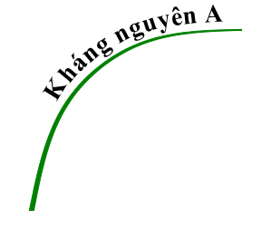
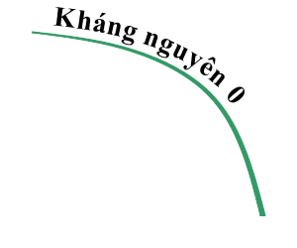



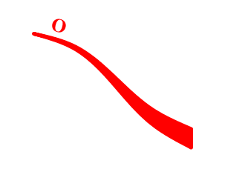


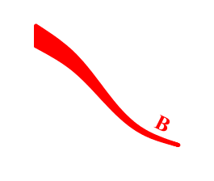



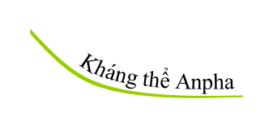
Đặc điểm các nhóm máu ở người
Người có 4 nhóm máu

Slide 14
Tiết 9- Bài 33: MÁU VÀ HỆ TUẦN HOÀN
CỦA CƠ THỂ NGƯỜI .
I.3. Nhóm máu và truyền máu:
AA
AA
O O
O O
AB AB
AB AB
BB
BB

Slide 15
Tiết 9- Bài 33: MÁU VÀ HỆ TUẦN HOÀN
CỦA CƠ THỂ NGƯỜI .
I. Máu
I.3. Nhóm máu và truyền máu:
- Có 4 nhóm máu: A, B, AB, O.
- Khi truyền máu cần tuân thủ các nguyên tắc : phải xét nghiệm máu trước khi truyền để đảm bảo truyền đúng nhóm máu và tránh lây truyền các bệnh qua đường máu.

Slide 16
LUYỆN TẬP:
Câu 1: Thành phần của máu bao gồm:
A. Hồng cầu và tiểu cầu
B. Huyết tương và các tế bào máu
C. Huyết tương và các tế bào máu
D. Hồng cầu, bạch cầu và tiểu cầu

Slide 17
Câu 2: Đặc điểm nào dưới đây không có ở hồng cầu người
Hình đĩa, lõm hai mặt
Nhiều nhân, nhân nhỏ, không màu
Màu hồng, không nhân
Tham gia vào chức năng vận chuyển khí

Slide 18
Câu 3: Kháng nguyên là:
A. Một loại Protein do hồng cầu tiết ra
B. Một loại Protein do hồng cầu tiết ra
C. Một loại Protein do tiểu cầu tiết ra
D. Những phân tử ngoại lai có khả năng kích thích cơ thể tiết ra kháng thể

Slide 19
Câu 4: Trong hệ thống “hàng rào” bảo vệ bệnh tật của con người, nếu vi khuẩn, vi rút thoát khỏi thực bào thì ngay sau đó chúng sẽ phải đối diện với hoạt động bảo vệ của loại tế bào nào?
Bạch cầu trung tính
B. Bạch cầu ưa kiềm
C. Bạch cầu limpho B
D. Bạch cầu limpho T

Slide 20
Câu 6: Người mang nhóm máu AB có thể truyền máu cho người có nhóm máu nào không xảy ra kết dính hồng cầu:
A. Nhóm máu A B. Nhóm máu B
C. Nhóm máu O D. Nhóm máu AB

